Slide 1
平面波与球面波
波线（波射线)——波的传播方向用线表示；
波面（相面、波阵面）——振动相位相同点
的轨迹.
波前——某时刻处在最前面的波面.
在各向同性均匀介质中，波线与波阵面垂直.
波线
波线
波面
波面
球面波
平面波

Slide 2
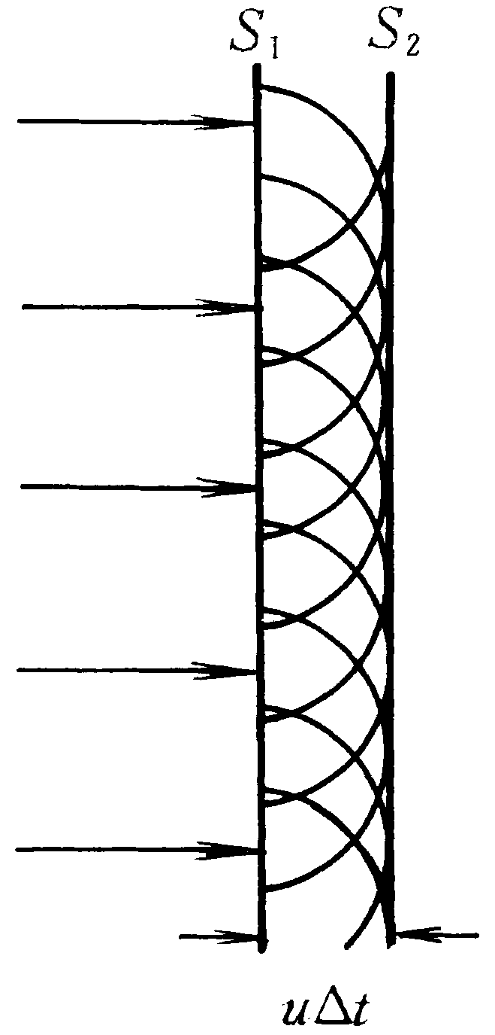
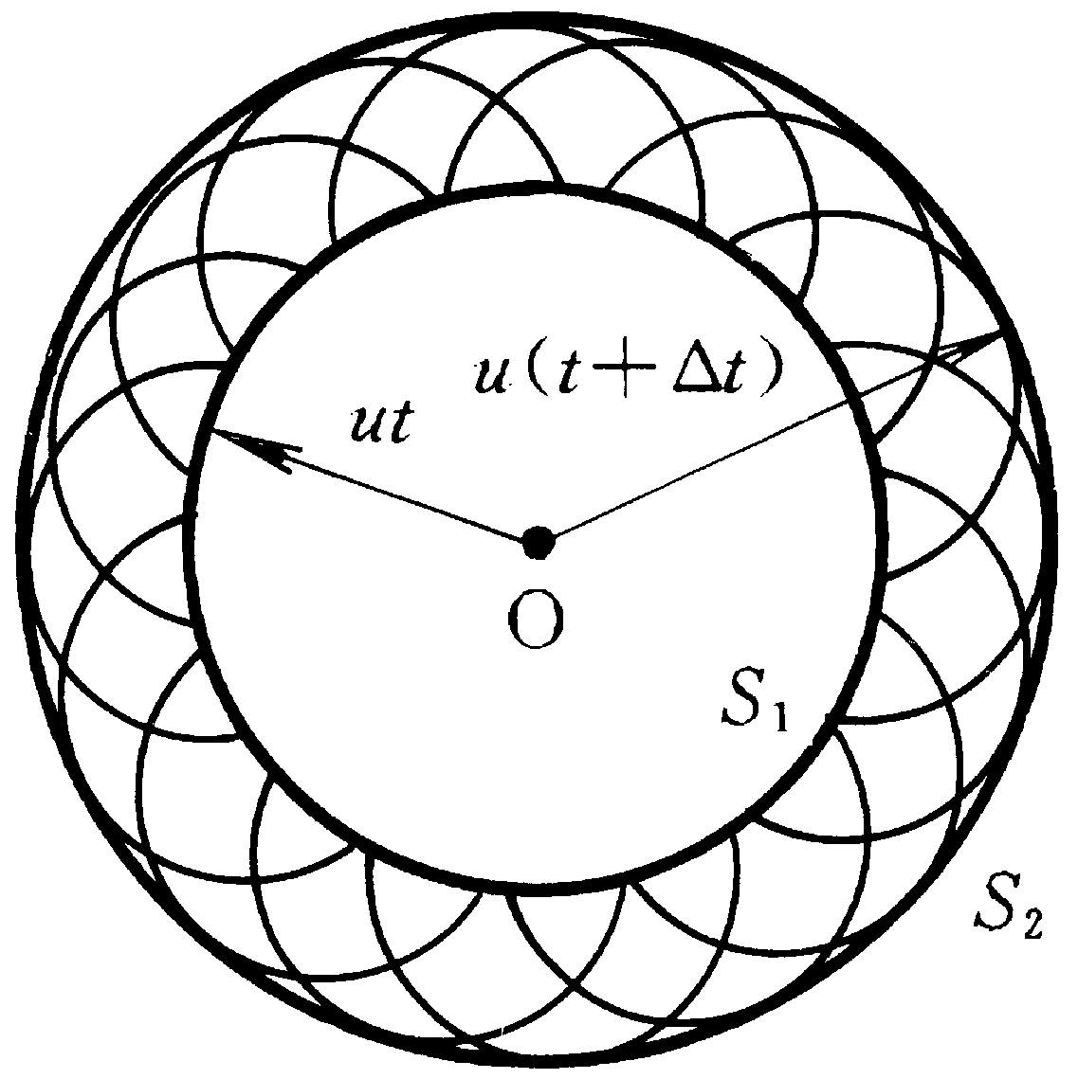
五、波动所遵从的基本原理
1. 波的叠加原理
两列或两列以上的波可以互不影响地同时通过某一区域；在相遇区域内共同在某质点引起的振动，是各列波单独在该质点所引起的振动的合成。
2. 惠更斯原理
波所到之处各点，都可以看作是发射子波的波源，在以后任一时刻，这些子波的包络就是波在该时刻的波面。
O
惠更斯原理不仅适用于机械波，也适用于其他波，如电磁波等。

Slide 3
波长 波速与频率之间的关系为
λ——波在空间的周期性
通过波速v
联系起来
ν——波在时间上的周期性

Slide 4
4.讨论
(1)E_{k}=E_{p} 随时间周期性变化，周期为波动周期的一半.
即 T = π ⁄ ω
(2) E 最大值出现在形变最大处
波形
极小
极大
(3)波动的能量与振动能量是有区别的.

Slide 5
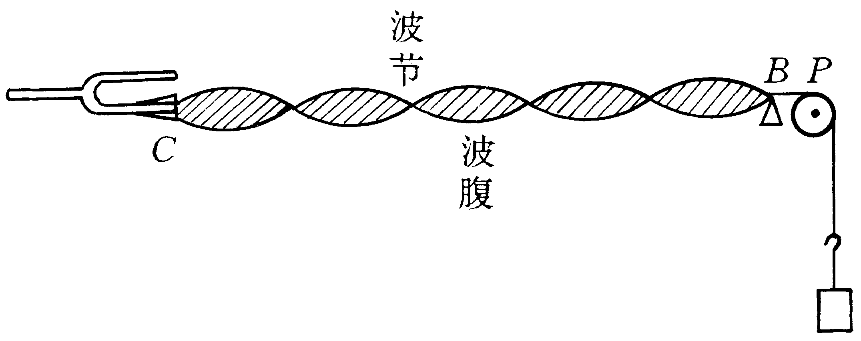
二、驻 波(standing wave)
当两列振幅相同的相干波沿同一直线相向传播时，合成的波是一种波形不随时间变化的波，称为驻波。
始终静止不动的点称为波节(node)；振幅始终最大的点称为波腹(antinode)。
设有两列相干波，分别沿 x 轴正、负方向传播，表达式为

Slide 6
坐标系Oxy，沿x轴正方向传播的波如图所示。

Slide 7
根据叠加原理，合成的波为
驻波的特点：没有振动状态或相位的传播，而是媒质中各质点作稳定的振动或段与段之间的相位突变，与行波完全不同。
振幅最大的位置 波腹，对应于
即
振幅为零的位置 波节，对应于

Slide 8
即
驻波的能量：在驻波中，波腹附近的动能与波节附近的势能之间不断进行着互相转换和转移，却没有能量的定向传播。
入射波在反射时产生了π的相位跃变的现象，称为半波损失(half-wave loss)。
反射点形成波节、波腹的情况由波阻抗的量来决定的。
波阻抗
Z = ρ u
如果波被波阻抗较小的介质反射回来，反射点形成波腹；如果波被波阻抗较大的介质反射回来，反射点形成波节。

Slide 9
界面
介质1 (Z1小)
介质2 (Z2大）
入射波
透射波
反射波
界面
介质1 (Z1大
介质2 (Z2小)
入射波
透射波
反射波
脉冲波在界面处的反射和透射

Slide 10
多普勒效应
波源静止而观察者运动
观察者静止而波源运动
观察者和波源在同一直线上运动

Slide 11
§10.6 多普勒效应
多普勒效应——由于波源和观测者的相对运动，造成观测频率与波源频率不同的现象.
关系式
是介质中某点三量的关系.
振源、观测者的相对运动状态,直接影响观测者探测到的频率.
观察者观测到的波速 v′ 与观测到的波长 λ′ 之比称为观测频率
波源和观察者相对于介质静止

Slide 12
以介质为参考系，并设波源和观测者的运动都发生在它们之间的联线上.
v_{观} ——观察者相对介质的速度,趋近波源为正;
v_{源}——波源相对于介质的速度,趋近观察者为正;
v——介质中的波速
f——波源发射频率.
§10.6.1 波源静止而观察者运动
即 v_{源}= 0, v_{观} ≠ 0

Slide 13
观察者迎向波源，相对观察者波的速率 v+v_{观} ，单位时间通过观察者的完整波长数（频率）为
频率升高
观察者离开波源，同理可得观察者接受到的频率：
频率降低
动画演示

Slide 14
§10.6.2 观察者静止而波源运动
源迎着观察者，观测者测到的频率为：
远离
动画演示

Slide 15
§10.6.3 观察者和波源在同一直线上运动
观测者测得频率为：
相向
动画演示
远离
注意：
对于弹性波，不存在横向多普勒效应，因此，如果波源和观测者的运动不是沿它们的联线方向（纵向），以上各式中的v_{源}和v_{观}应当理解为波源和观测者的速度的纵向分量.

Slide 16
分别用θ₁和θ₂ 表示波源速度和观察者速度与波源与观察者连线的夹角，有

Slide 17
例1 静止不动的超声波探测器能发射频率为100kHz的超声波。有一车辆迎面驶来，探测器接收到从车辆反射回的超声波频率为112kHz。如果空气中的声速为340m⋅s⁻¹ ，试求车辆的行驶速度。
解 超声波传向车辆时
超声波反射回探测器时
所以
解得

Slide 18
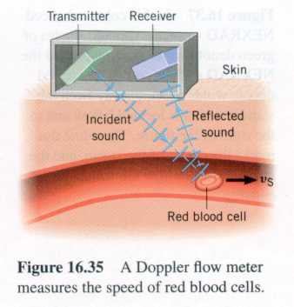
利用声波的多普勒效应可以测定流体的流速，振动体的振动和潜艇的速度，还可以用来报警和监测车速。在医学上，利用超声波的多勒效应对心脏跳动情况进行诊断，如做超声心动、多普勒血流仪等.
超声多普勒效应测血流速

Slide 19
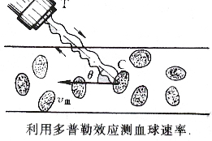
[例题1] 如图表示用超声波多普勒效应测血球速度。换能器T发射超声波射于血球，并接受反射波. 试研究如何用此仪器测出血球速度大小.
[解] 声波从换能器T射向血球C，换能器和血球分别为静止波源和运动的观察者，血球接受到的频率为
(1)
v和v_{血}各表示声波在静止介质中的波速和血球速率，θ为T与血球C连线与血球速度夹角，f为超声波发射频率.

Slide 20
换能器接受到的频率
换能器发出的和接受到的频率之差(多普勒频移)
血球速率为

Slide 21
例2 在同一介质中有两个相干波源分别处于点P和点Q，假设平面简谐波沿P到Q连线的方向传播。已知PQ=3.0m。两波源的频率ν=100Hz，振幅相等，P比Q的相位超前π/2，波速u=400m⋅s⁻¹。在P、Q延长线上Q一侧有一点S，S到Q的距离为r，试写出两波源在该点产生的分振动，并求它们的合成。
解 取点P为坐标原点，建立如图所示的坐标系。
由题意知
ϕ_{P} − ϕ_{Q} = π/2，
ω = 2πν = 200π rad⋅ s⁻¹
设 ϕ_{Q} = 0，则有 ϕ_{P} = π/2
r
P
Q
S
x
P在点S引起的振动为

Slide 22
Q在点S引起的振动为
两个分振动的相位差为
满足Δϕ = ±(2k+1)π的条件，点S的振动是干涉相消；
由于Δϕ与r无关，所以在 x 轴上Q点以右的区域都满足干涉相消条件，该区域的所有质点都是静止不动的。

Slide 23
声强与声强级
声波—— 能引起听觉的机械波
声波：
次声波：
超声波：
声强——声波的波强
人的听觉与频率和声强有关 .
最低声强（闻阈）I₀=10⁻¹²W/m² (约1000Hz)
最高声强（痛阈）I ≈ 10W/m² (约1000Hz)

Slide 24
声强级——
人耳所感受到的声音的响度.
定义声强级
I₀为人耳听得到的最小声强（标准声强）.
声波传播的速度几乎与频率无关，而速度与介质的密度有关，所以声波传播的速度对于温度和压强的变化很敏感.

Slide 25
I/W⋅m⁻²
L/db
痛阈
10⁰
120
10⁻²
100
10⁻⁴
80
10⁻⁶
60
语言区域
10⁻⁸
40
10⁻¹⁰
20
闻阈
10⁻¹²
0
ν/H_{Z}
20
100
500
1000
5000
10000
（红线为等响度线）

Slide 26
声 源
声强/W⋅ m⁻²
声强级/dB
引起痛觉的声音
1
120
炮 声
1
120
铆 钉 机
10⁻²
100
震耳
交通繁忙的亍道
10⁻⁵
70
响
通 常 谈 话
10⁻⁶
60
正常
耳 语
10⁻¹⁰
20
轻
树叶沙沙声
10⁻¹¹
10
极轻
引起听觉的最低声音
10⁻¹²
0

Slide 27
§10.4.4 声压·声强和声压的关系
波不仅传递能量还传递动量. 伴随波的传播，还存在压强的传播.
声压
p是有声波传播的空间某一点在某一瞬时的压强
p₀是没有声波时的压强
y
y_{a}
y_{b}
y_{c}
O
e
f
f′
a
b
a′
b′
c
c′
d
x

Slide 28
设简谐波方程
体元速度
声压波方程可表示为
声压幅
若波沿负x方向传播
波阻
或

Slide 29
§10.4.5 声波的衰减·超声波的优势
波在介质中传播时，波强逐渐减弱
I——入射初始声强，I_{d}——深入介质d 距离处的声强,
α——衰减系数.
声强级

Slide 30
1MHz频率超声波经过几种介质的衰减系数
介质 | α₀/dB·cm⁻¹
空气 | 10
铝 | 0.02
骨骼 | 3~10
蓖麻油 | 1
肺 | 40
肌肉 | 1.5~2.5
一种有机玻璃 | 2
软组织 | 0.3~1.5
水 | 0.002

Slide 31
§10.4.6 波的反射和透射·半波损失
有半波损失
反射系数
Z小
Z大
透射系数
Z大——波密介质,
Z小——波疏介质.
Z大
Z小
入射波在反射时发生反向的现象称为半波损失.
无半波损失

Slide 32
界面
介质1 (Z1小)
介质2 (Z2大）
入射波
透射波
反射波
界面
介质1 (Z1大
介质2 (Z2小)
入射波
透射波
反射波
脉冲波在界面处的反射和透射

Slide 33
[例题1] 如图,沿 x 轴传播的平面简谐波方程为
(SI)
隔开两种介质的反射界面，A与坐标原点O相距2.25 m.设反射端两侧波阻相差悬殊且可视为固定端.求反射波方程.
y
1
2
A
O
x
Δ

Slide 34
[解]因两侧波阻相差悬殊,可认为反射波入射波振幅相同.
入射波在 A 点比 O 点落后
反射波在O点比在A点落后
固定端反射，有半波损失，因此，反射波在坐标原点的相位比入射波在该点的相位落后

Slide 35
而已知入射波在坐标原点的初相位为零，故
υ =200m/s, ν =100Hz,
反射波方程
(SI)

